Slide 1
信号处理

Slide 2
小波基础
线性代数（高等代数）；
数字信号处理；
泛函分析初步；
Matlab
数字图像处理；

Slide 3
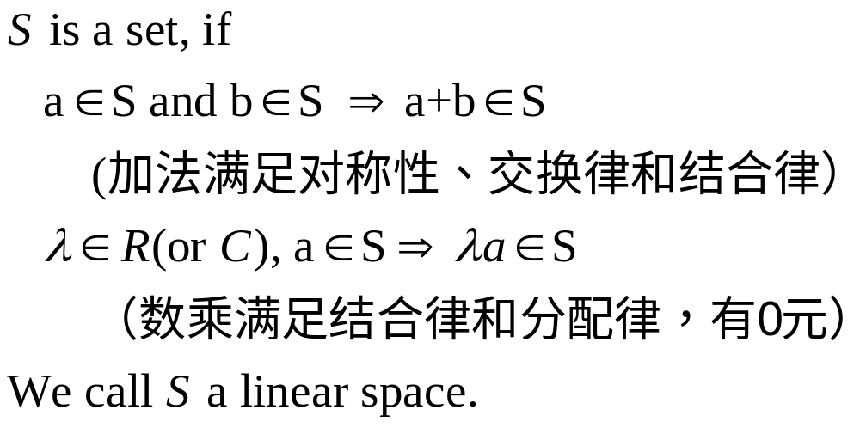
Linear space（线性空间）
Y=kx与y=kx+b

Slide 4
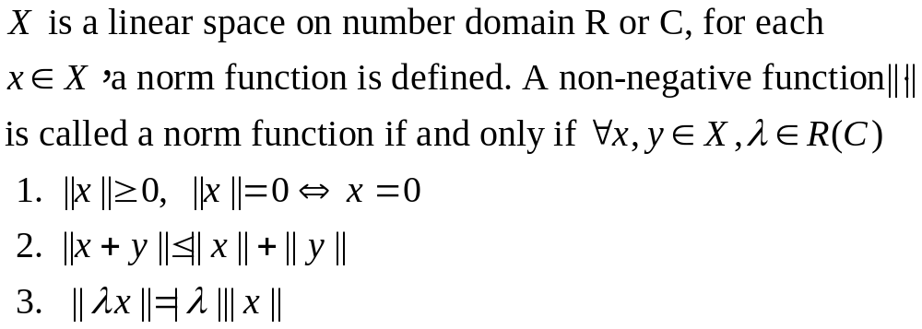
Normed space（赋范空间与范数）
绝对值=模=长度=距离=范数

Slide 5
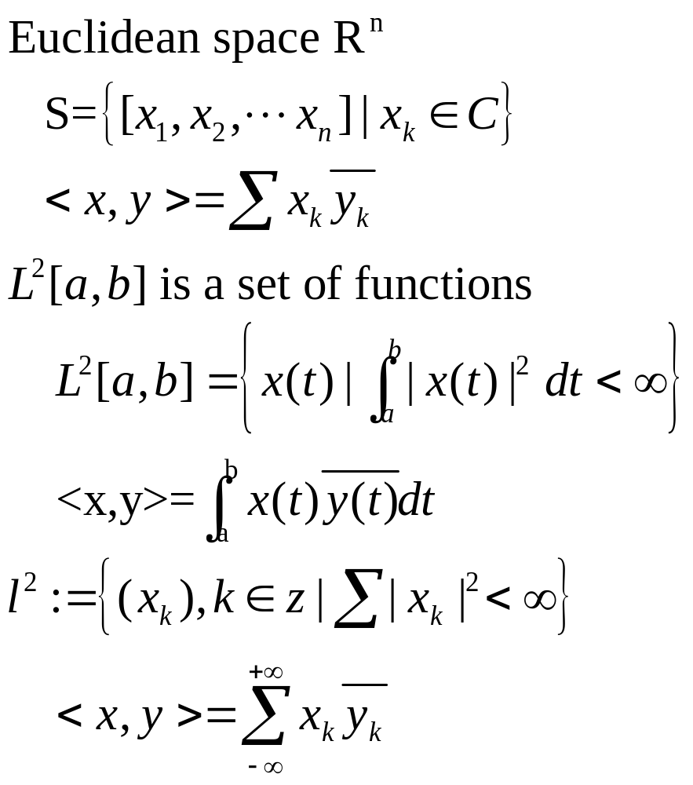
Examples

Slide 6
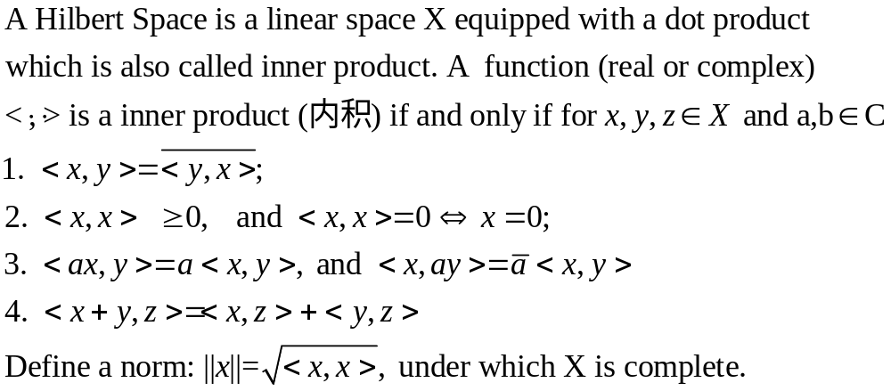
Hilbert Space（内积与希尔伯特空间）

Slide 7
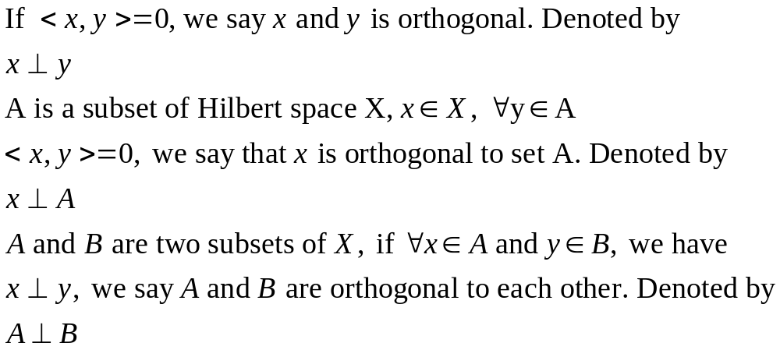
Orthogonality

Slide 8
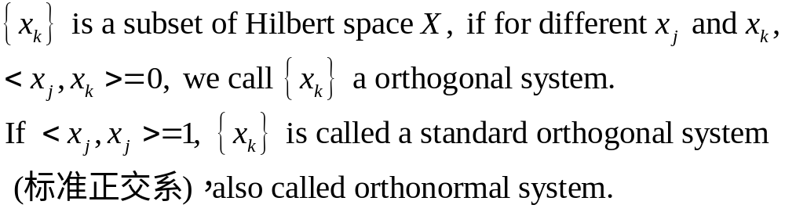
Orthogonal system（正交系）

Slide 9
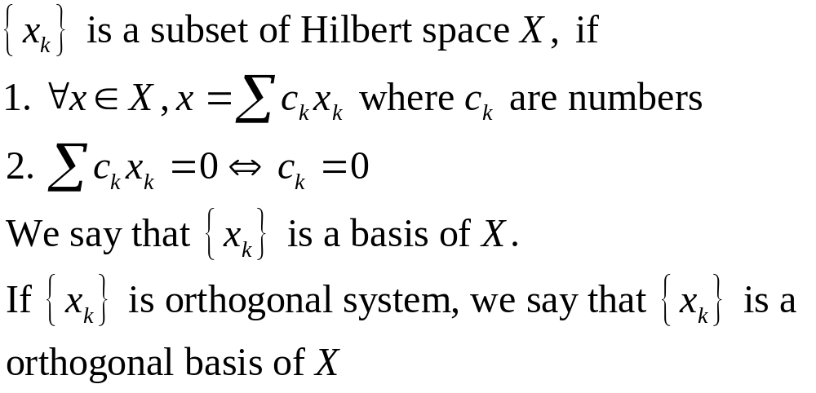
Basis（基）
线性表出
线性无关向量

Slide 10
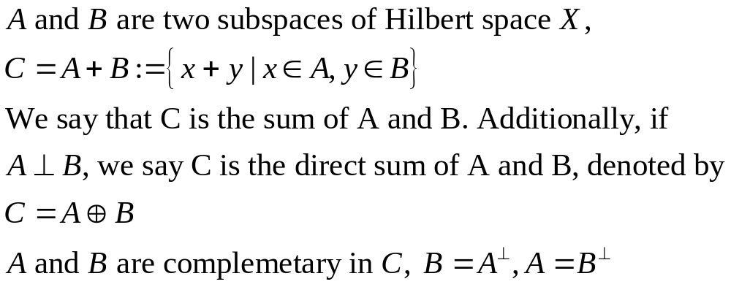
Direct sum（直和）

Slide 11
线性空间
线性空间
空间内元素满足线性运算
线性赋范空间
线性+范数
巴拿赫空间
线性+范数+完备
希尔伯特空间
线性+范数+完备+内积
欧氏空间
酉空间
L²空间

Slide 12
函数——映射f:数集X——数集Y。
  例：y=f(x)
泛函——映射J:抽象集X——数集Y。
        例：y=J[f(x)]=F(x)+c
算子——映射A:抽象集X——抽象集Y。
例：y=Ax (x,y都是向量)

Slide 13
电脑不能处理无限的，连续的数据。
例如：无穷大，趋于0，连续函数
电脑只能处理离散的，有限长的数据序列。
例如：t=0:0.001:1024
数据长度有限（不是无穷大）
数据间隔有限（不是无穷小）（离散）

Slide 14
信号——时间域：反映不同时间点的情况
频率域：F变换系数
空间域：传播距离，对应深度等
同一点不同时刻的振动——y=sin(t)
t——时间
y——幅度
离散——是对时间进行间隔采样（x轴离散）
量化——就是对幅度也离散（y轴离散）
数字信号——只有二者都离散后，才可称为~。
（才可以在电脑上处理）

Slide 15
采样点间隔：一般是等时间间隔采样（ts）
（等步长）
采样点数：数出一共取了多少个样点(N点)
采样总长度=离散总长度=（点数-1）x间隔
例如：t=1:0.01:1024
若ts单位是秒，
则总时间t=(1024-1)x0.01=10.23(s)
采样频率：fs=1/ts=100(Hz)

Slide 16
信号（周期的）本身频率——y=sin(t)
信号周期T=2pi/1
信号频率f=1/T=1/2pi
采样周期（间隔）——0：0.01：1024
采样周期ts=0.01
采样频率fs=1/ts=1/0.01=100
时间采样频率是频谱信号的信号周期
频率离散间隔对应时间信号的信号同期

Slide 17
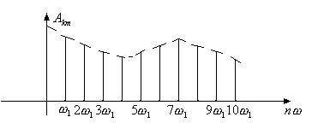
2. f(t) 的频谱（线频谱）
f(t)分解为傅氏级数后包含哪些频率分量和各分量所占“比重”用长度与各次谐波振幅大小相对应的线段进行表示，并按频率的高低把它们依次排列起来所得到的图形，称为 f(t) 的频谱。
幅度频谱：表示出各谐波分量的振幅。
相位频谱：把各次谐波的初相用相应的线段依次排列得到。

Slide 18

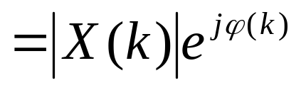
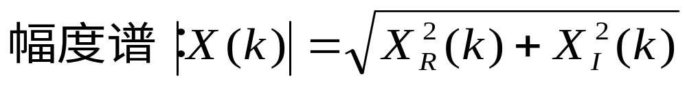
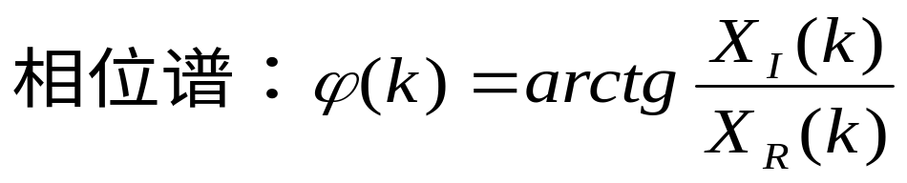
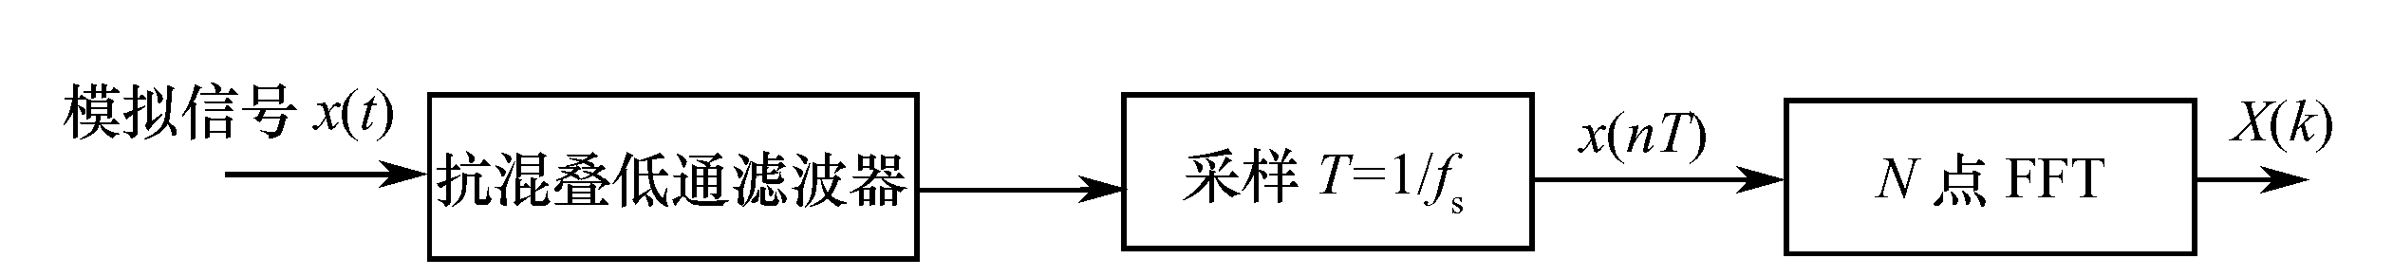
利用 FFT 进行频谱分析
N=2^{m}
利用FFT进行频谱分析的基本方法
设 为长为 N 的有限长序列，则：
利用 FFT 进行频谱分析的实现过程框图为：

Slide 19
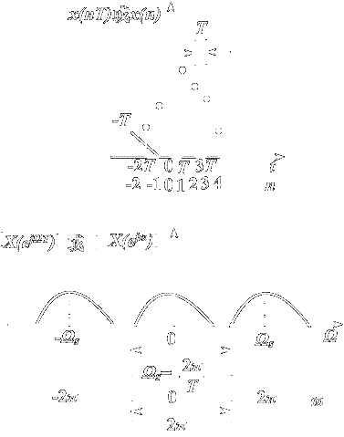
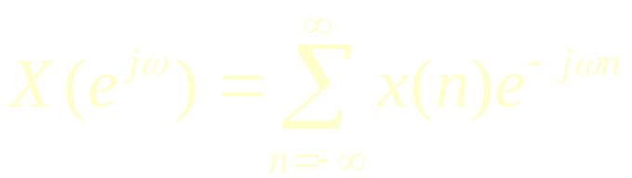
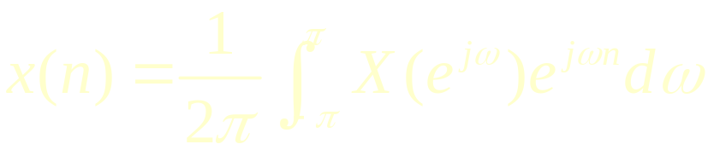
离散时间、连续频率—序列的傅里叶变换
时域的离散化造成频域的周期延拓，而时域的非周期对应于频域的连续

Slide 20









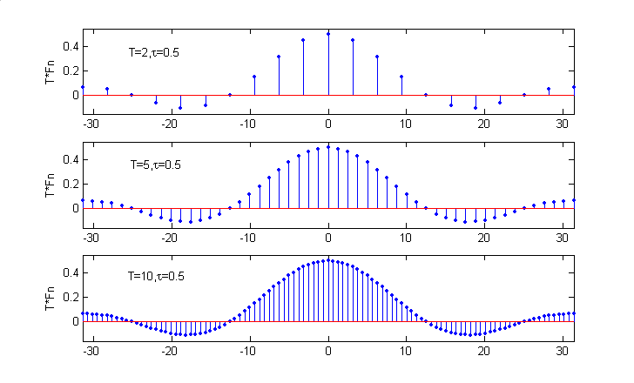
矩形周期信号（τ不变，T变化时）的频谱
时间信号周期越大
频率离散间隔越小
图17-8 当T=2,5,10时周期矩形波的频谱

Slide 21
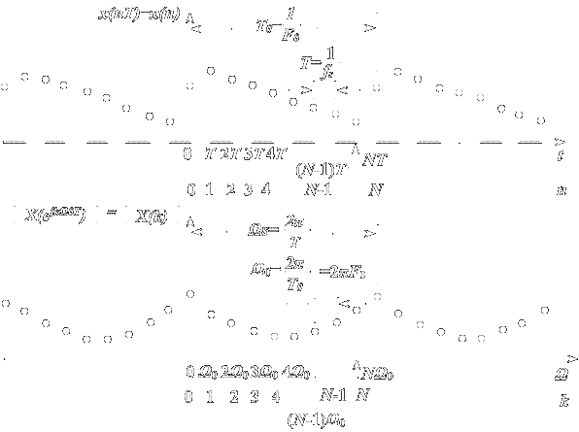
时间采样频率是频谱信号的信号周期
频率离散间隔对应时间信号的信号同期
时间信号本身周期T0——信号频率F0
时间信号采样周期T——采样频率fs
时间信号一个周期采样点数N
时间信号一个周期长度T0=NT
N=T0/T=(1/F0)/(1/fs)=fs/F0
F0=fs/N=Ω/2Π
频率信号本身周期fs
频率采样间隔F0

Slide 22
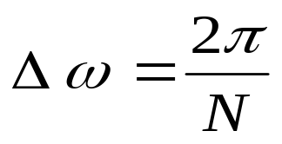
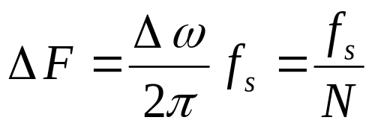
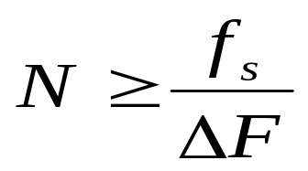
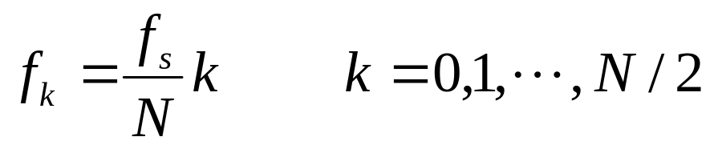
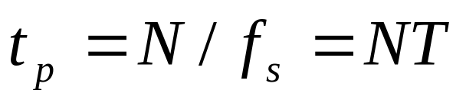
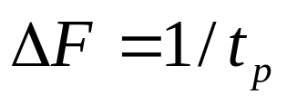
利用 FFT 进行频谱分析
几个常用基本概念
1、数字频率分辨率：
2、模拟频率分辨率：
3、用于FFT的采样点数：
4、频率刻度值：
5、模拟信号长度：
6、分辨率：

Slide 23
例1-1 在某工程实际应用中，有一信号的主要频率成分是由50 Hz和300 Hz的正弦信号组成，该信号被一白噪声污染，现对该信号进行采样，采样频率为1000 Hz。通过傅里叶变换对其频率成分进行分析。

Slide 24
解 该问题实质上是利用傅里叶变换对信号进行频域分析，其MATLAB程序如下： t＝0：0.001：1.3； %时间间隔为0.001说明采样频率为1000 Hz x＝sin(2*pi*50*t)＋sin(2*pi*300*t)；%频率为50 Hz和300Hz的信号 f＝x＋3.5*randn(1，length(t))；%在信号中加入白噪声 subplot(321)；plot(f)； %画出原始信号的波形图
Ylabel(¢幅值¢)；Xlabel(¢时间¢)；title(¢原始信号¢)； y＝fft(f，1024)； %对原始信号进行离散傅里叶变 换，参加DFT的采样点个数为1024 p＝y.*conj(y)/1024； %计算功率谱密度 ff＝1000*(0：511)/1024；%计算变换后不同点所对应的频率值 subplot(322)；plot(ff，p(1：512))；%画出信号的频谱图
Ylabel(¢功率谱密度¢)；Xlabel(¢频率¢)；title(¢信号功率谱图¢)；
程序输出结果如图1.1所示。

Slide 25
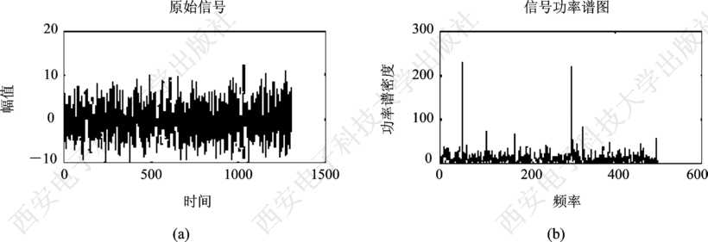
从图1.1(a)中我们看不出任何频域的性质，但从信号的功率谱图(图1.1(b))中，我们可以明显地看出该信号是由频率为50 Hz和300 Hz的正弦信号和频率分布广泛的白噪声信号组成的，也可以明显地看出信号的频率特性。

Slide 26
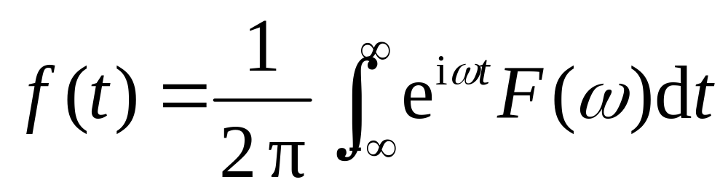
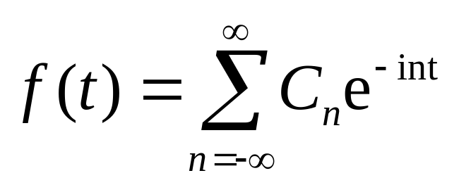
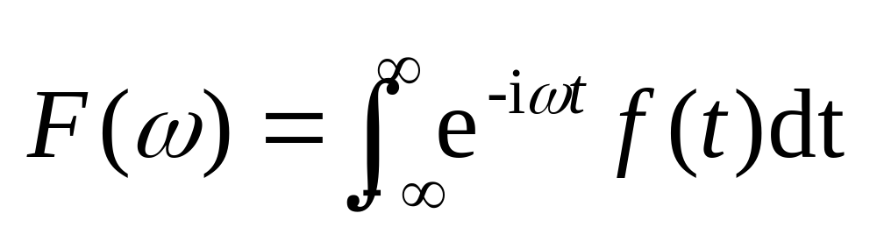
基一维

Slide 27
小波分解和小波基
基二维
小波基D
原始信号
小波系数w_{d}
小波基A
小波系数w_{a}
正变换：原始信号在小波基上，获得 “小波系数”分量
反变换：所有“小波分解” 合成原始信号
例如： 小波分解 a=小波系数 w_{a} × 小波基A

Slide 28
小波基表示发生的时间和频率
傅里叶变换
(Fourier)基
小波基
时间采样基
“时频局域性” 图解：Fourier变换的基（上）小波变换基（中）
和时间采样基（下）的比较

Slide 29
小波原始信号分解过程：
原始信号s可分解成小波近似 a 与小波细节d 之和。
s = a+d
小波系数 w = [ w_{a} , w_{d} ] 的分量，乘以 基函数，形成小波分解：
小波近似系数w_{a} ×基函数A=近似分解 a ---平均
小波细节系数w_{d} ×基函数D=细节分解 d---变化

Slide 30
小波分析在一维信号处理中的应用
小波变换就是将 “ 原始信号 s ” 变换 成
“ 小波 系数 w ” ，w=[w_{a} , w_{d}]
包括近似(approximation)系数w_{a}
与细节(detail)系数w_{d}
近似系数w_{a}---平均成分（低频）
细节系数w_{d}---变化成分（高频）

Slide 31
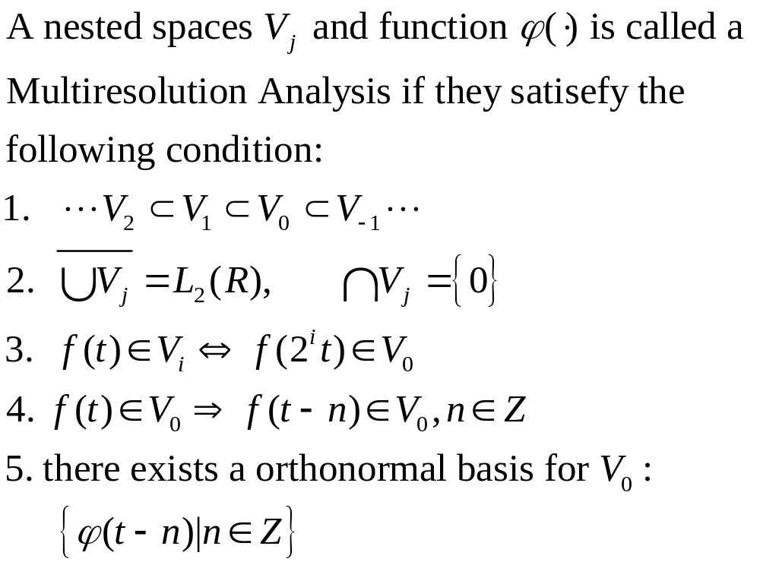
由尺度函数得到正交小波基

Slide 32
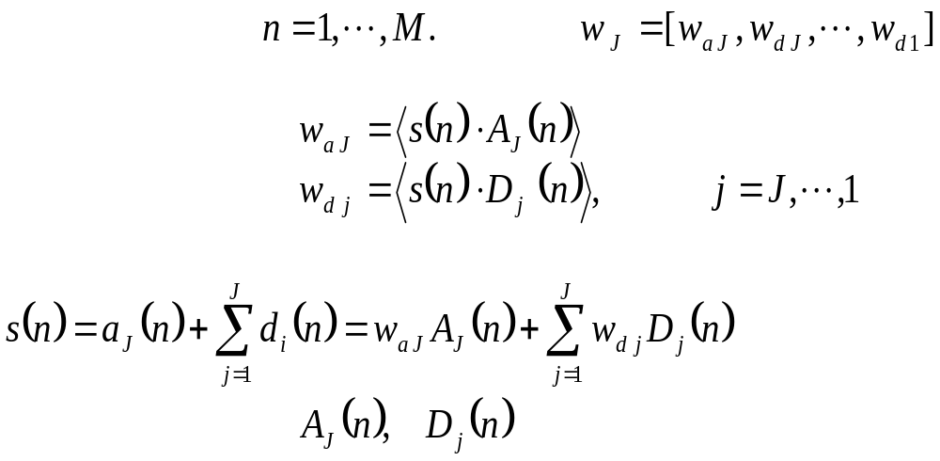
离散小波变换公式
信号 s 有M个样本，J 级小波变换：
正变换
小波系数
小波分解
反变换
小波基函数

